Slide 1

校園反毒聯盟
Notes:
介紹每位學校都有專屬的藥師,為臺中市的學校學生聯合動起來,保護學生染毒

Slide 2
校園反毒聯盟要告訴你的事
一、誰會用毒品呢? 使用原因?
二、毒品的危害
三、毒品介紹小檔案
四、防毒練功七法
Notes:
大綱

Slide 3

一、誰會用毒品呢? 使用原因?
3

Slide 4



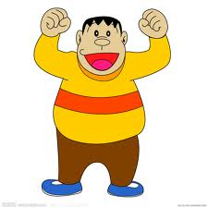
毒品會找上誰?
我成績好
自認聰明
我年紀小
我不會上癮
Notes:
有人會說，我不像小恐龍愛打電動，就算我喜歡打電動，也不會相信陌生人。
觀賞影片，影片敘述一逃課、翹家的孩子染上毒品。
有人又說，我不是影片中的小明，會翹家、翹課，所以毒品不會找上我。因為我像小杉一樣成績好、像小夫一樣聰明、我年紀還小、像胖虎一樣有自制力不會上癮。（根據每個卡通圖案，分別超連結一個真實故事。）

Slide 5

他們使用毒品的原因?
好奇
尋求刺激
家庭
不和諧
生活沉悶
對毒品
認識不清
害怕拒絕
Notes:
5

Slide 6
二、毒品的危害
6

Slide 7
毒品為何
好可怕!?

Slide 8

生理上的改變
開始精神振奮
不久精神恍惚
幻覺
妄想
徹夜失眠
眼眶發黑
呼吸抑制
幻聽
食慾不振
口吃
Notes:
生理上的改變
精神病性障礙
幻覺、知覺障礙、妄想、癡呆
急性中毒
中樞神經障礙、意識模糊 。

Slide 9
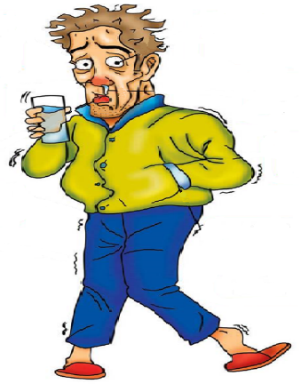
器官上的病變
腦神經損傷
心血管毒害
膀胱萎縮
愛滋病
性功能障礙
Notes:
身體上的危害
作用與危害
神經損傷、膀胱萎縮、性功能障礙、呼吸抑制、
心血管毒害、愛滋病
產生依賴性，停用會產生厭食、焦慮、躁動 、睡眠障礙等戒斷症狀
長期服用會造成記憶、學習及認知能力減退
、不孕症等疾病。

Slide 10
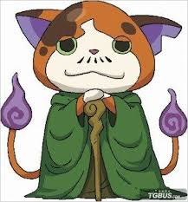
精神和心理變化
猜忌多疑仇視
做事常出差錯
表情呆滯
做事與
現實脫節
情緒不穩
沮喪
躁動不安
好辯
Notes:
生理上的改變
精神病性障礙
幻覺、知覺障礙、妄想、癡呆
急性中毒
中樞神經障礙、意識模糊 。

Slide 11
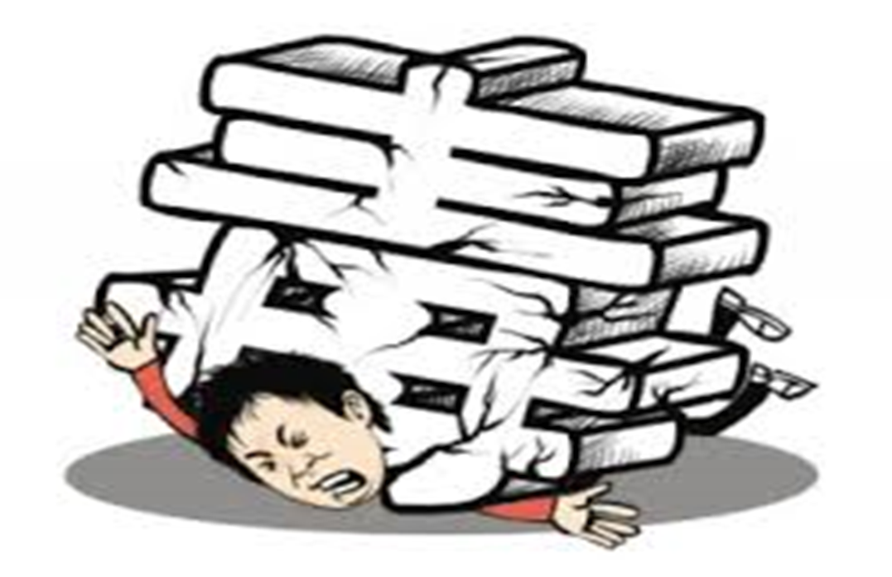
三、毒品介紹小檔案
11

Slide 12
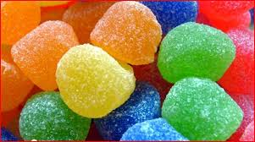
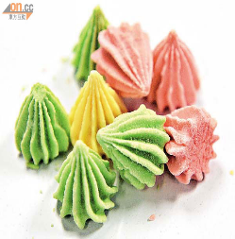
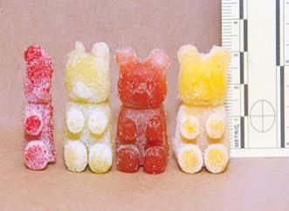
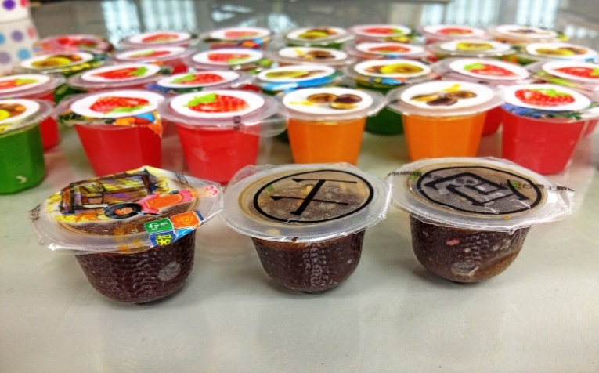
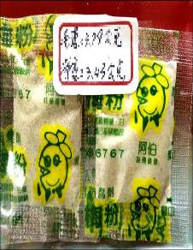
新興毒品大變身-悄悄潛入生活中……
毒糖果
毒果凍
毒梅粉

Slide 13
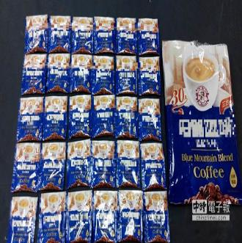
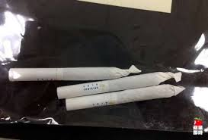
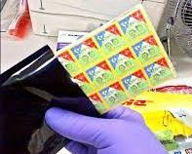
新興毒品大變身-悄悄潛入生活中……
千萬不要被
外表所欺騙!
毒咖啡
捲菸(海洛因、K他命)
毒郵票
Notes:
使用後易成癮，且毒品本身性質，會迫使使用者尋求更強烈的毒品。

Slide 14
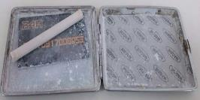

K他命小檔案
◎中樞神經抑制劑
第三級的管制藥品
影響短期與長期記憶
注意力計畫事情的能力降低
◎服用症狀：
幻覺
影像扭曲
精神愉悅
協調性喪失
疼痛感降低
◎中毒症狀
心搏過速、血壓上升
眼球震顫、
肌肉緊張而呈強直性、
陣攣性運動

Slide 15
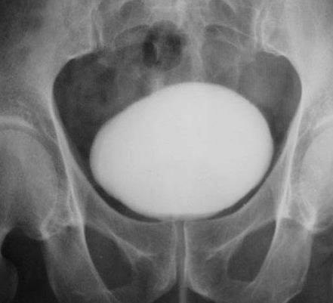
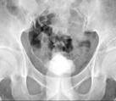


長期施用之下
膀胱容量會逐漸減少
500mL
100mL
Notes:
泌尿問題---慢性間質性膀胱炎：
頻尿、尿急、小便疼痛、血尿、下腹部疼痛，嚴重者甚出現尿量減少、水腫等腎功能不全的症狀。
解決方法：1.包尿布2.小腸重建3.長期導尿施打肉毒桿菌（讓肌肉放鬆）

Slide 16
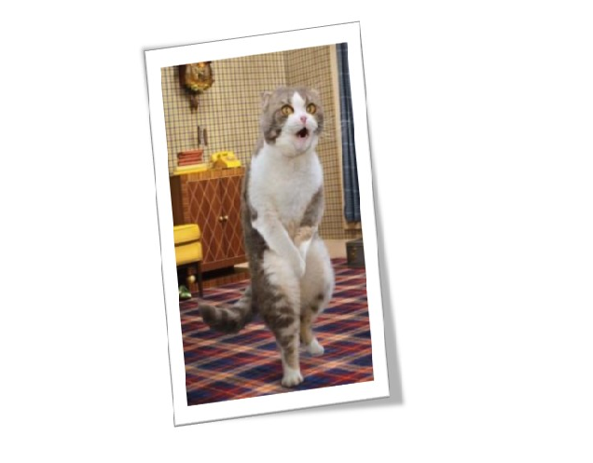
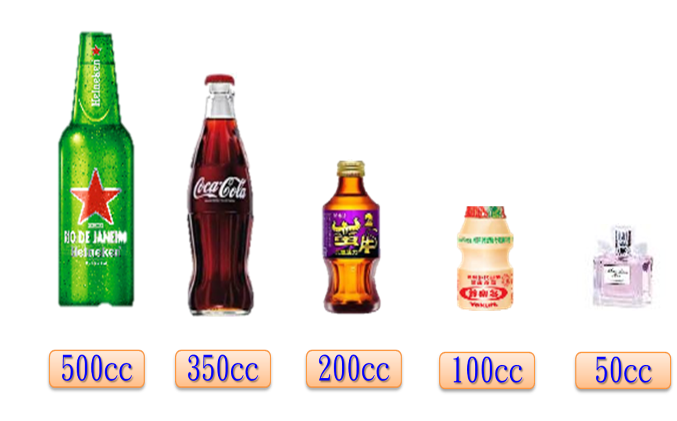
尿急
彆不住

Slide 17
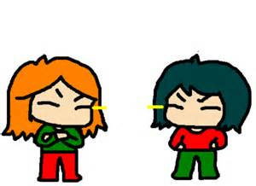
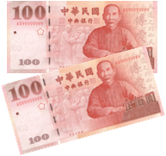
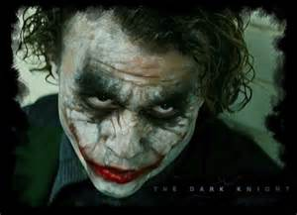
朋友遠離
零用錢花光光
變成毒怪被抓
你想變成這樣嗎?
Notes:
使用毒品是需要不斷花費金錢的,上癮之後會更無法自拔去借錢,甚至控制不了毒癮而去搶劫,為買毒使自己能舒緩身體的不適

Slide 18
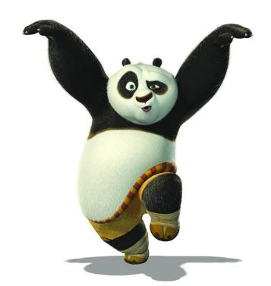
四、防毒練功七法
祖傳防毒練功心法……
務必好好勤練
18

Slide 19

練功一法：生活作息正常

Slide 20
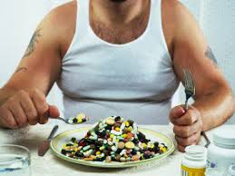
練功二法：不靠藥物提神與減肥
NO

Slide 21

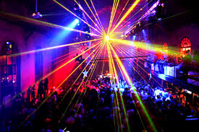
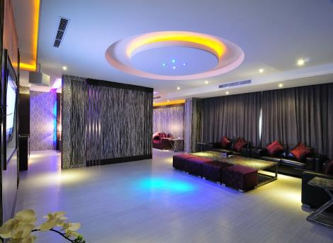
夜 店
練功三法：遠離是非場所。
汽車旅館
Notes:
請上youtube擷取影像[http://www.youtube.com/watch?v=phiy0RDQiko]
夜店:小心你的飲料。在是非場所中容易被有心人置換飲料或下藥。
汽車旅館:常藉由開轟趴使用毒品,並且人會因吸毒後的意識不清,對異性碰觸,使女生陷入危險當中,因此常發生性侵害事件! 因此即使是好朋友也不能答應此類邀約!

Slide 22
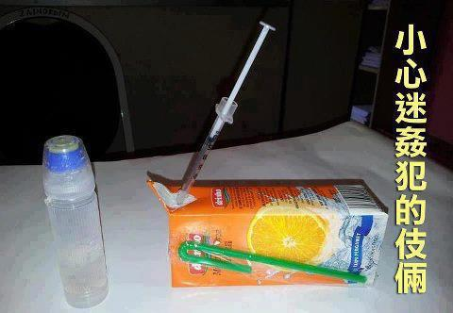
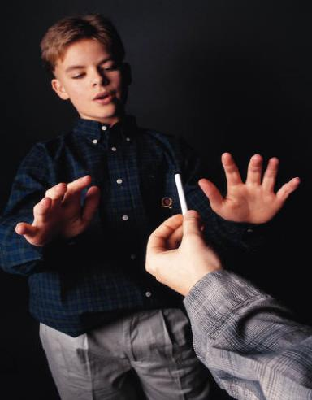
練功四法：不接受陌生人的飲料、香菸
看好妳的飲料，以防被撿屍

Slide 23
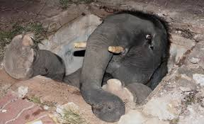
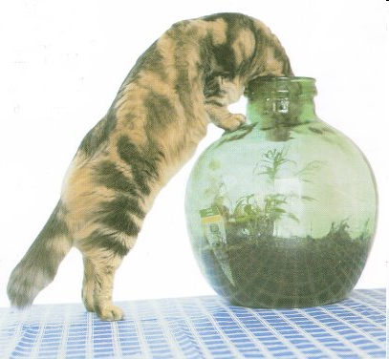
練功五法：絕對不好奇試用毒品。

Slide 24
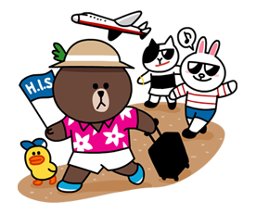

練功六法：正確抒壓管道
找朋友出遊
培養自己的興趣

Slide 25
練功七法：尋求支持幫助
我
輔導室
保健室
父母
學務處
同學
師長

Slide 26
練功七法：尋求支持幫助
戒癮治療
各醫院門診
1.藥癮防治科
2.精神科
3.身心科
心理諮詢
張老師專線1980
生命線1995
踹貢少年專線1980

Slide 27

臺中市毒品危害防制中心將提供完整毒品諮詢與戒癮服務……
免費24諮詢專線
0800-770-885
請請你-幫幫我

Slide 28

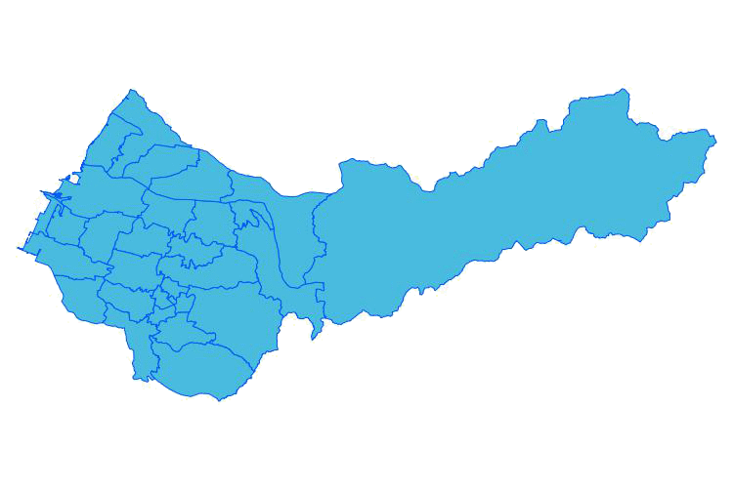
臺中市毒品危害防制中心
提供下列服務……
就學輔導
銜接輔導
法律扶助
就業輔導
經濟扶助
收容安置
衛生醫療
心理輔導

Slide 29

別讓好奇、友誼
成為毒害的藉口
我們一起反毒害

Slide 30
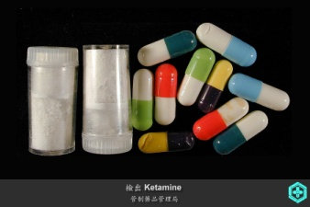
Q&A小測試
下列何者是使用K他命的危害？
（A）偶爾使用對身體不會造成傷害
（B）使用愷他命不會成癮
（C）使用愷他命會導致膀胱縮小、血尿的症狀
，甚至要終身包尿布
（D）燃燒愷他命沒有味道，所以不容易被發覺
Notes:
C

Slide 31
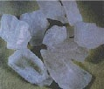
Q&A小測試
下列何者為吸食安非他命的危害？
(A)偶爾使用對身體不會造成傷害
(B)使用安非他命不會成癮
(C)長期濫用可能導致腦溢血、甚至昏迷
或死亡
(D)服用後立即產生昏睡
Notes:
C

Slide 32
Q&A小測試
小偉因為好玩所以在朋友面前炫耀展示搖頭丸，但自己沒有吸食，請問小偉的行為是否違法呢？
（A）沒有違法，因為小偉沒有吸食
（B）沒有違法，因為小偉沒有販賣
（C）沒有違法，因為小偉未成年
（D）有違法，因為小偉非法持有毒品
Notes:
D

